Slide 1


Fundamentos de Redes
Introducción
Daniel Barragán C.
daniel.barragan@correounivalle.edu.co
Edificio 331 Oficina 2114

Slide 2
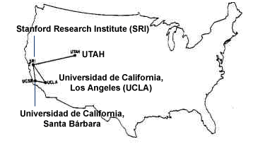
http://eisc.univalle.edu.co/cursos/web/ver/750001M/7
Introducción a Internet

Slide 3
Agenda
Conceptos
Historia
Seguridad

Slide 4
Conceptos
Internet es una red que conecta millones de dispositivos o también llamados sistemas finales alrededor del mundo.
Los sistemas finales se conectan a Internet a través de una red de enlaces de comunicación y conmutadores de paquetes

Slide 5
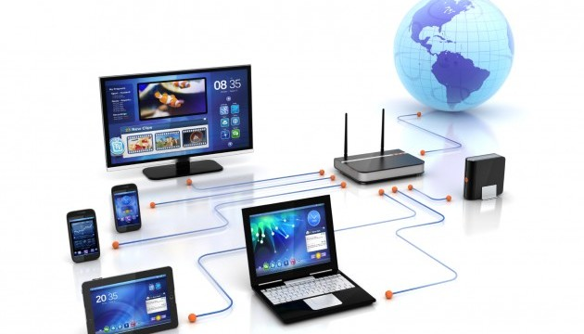
Conceptos

Slide 6
Conceptos
Los enlaces de comunicación pueden emplear medios guiados o no guiados
Guiados: cable de cobre, cable coaxial, fibra óptica
No guiados: ondas de radio terrestres y satelitales, laser, infrarrojos.
Dependiendo del medio empleado y la tecnología de transmisión se obtiene una tasa de transmisión medida en bits/segundo

Slide 7
Conceptos
Cada vez que se envía información a través de la red, se le añade una cabecera para añadir funcionalidades o identificar por ejemplo el destinatario de la información

Slide 8
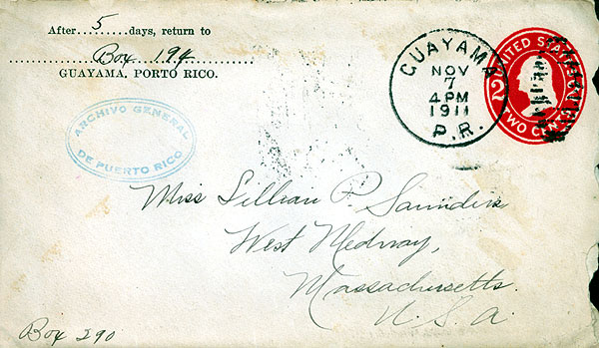
Conceptos

Slide 9
Conceptos
Los conmutadores de paquetes mas comunes en Internet son los enrutadores (routers) y los conmutadores (switches)

Slide 10
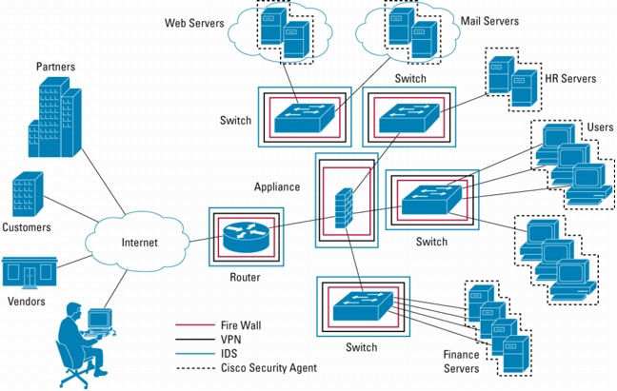
Conceptos

Slide 11
Conceptos
Un paquete de información que viaja a través de la red atraviesa una serie de enrutadores. A lo largo de este camino la entrega del paquete encuentra retardos de distintos tipos
Retardos de procesamiento (us)
Retardos en la cola de espera (us a ms)
Retardos en la transmisión (us a ms)
Retardos de propagación (ms)
Otros
Notes:
Retardos en la transmision: Tiempo requerido para poner todos los bits del paquete en el enlace (L/R)
Retardos de propagacion: Es la distancia entre el router A y B sobre la velocidad de propagacion de la luz (d/s)
Otros: retardos al armar un paquete de voz, retardos al esperar poder transmitir en el medio

Slide 12
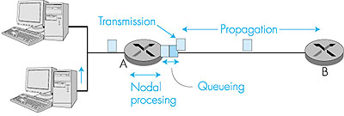
Conceptos

Slide 13
Conceptos
Los sistemas finales acceden a Internet a través de los Proveedores de Servicio de Internet (Internet Service Providers ISPs) de capa baja
Los ISPs de capa baja se conectan a su vez a través de ISPs de capa alta (cubrimiento nacional e internacional). Los ISPs de capa de alta están conformados por enrutadores y conexiones de fibra óptica de alta velocidad
http://www.caida.org/tools/visualization/mapnet/Backbones/

Slide 14
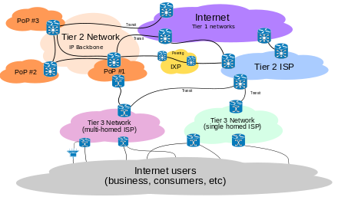
Conceptos

Slide 15
Conceptos
Un protocolo define el formato y el orden en que los mensajes son intercambiados entre dos o mas entidades en la comunicación, así como las acciones a realizar por parte del emisor o receptor ante un mensaje o evento
Notes:
En 1972 en una conferencia internacional, representantes de Francia, Reino Unido, Canada, Noruega, Japón, Suecia discutieron la necesidad de empezar a ponerse de acuerdo sobre protocolos.

Slide 16
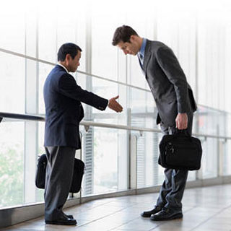
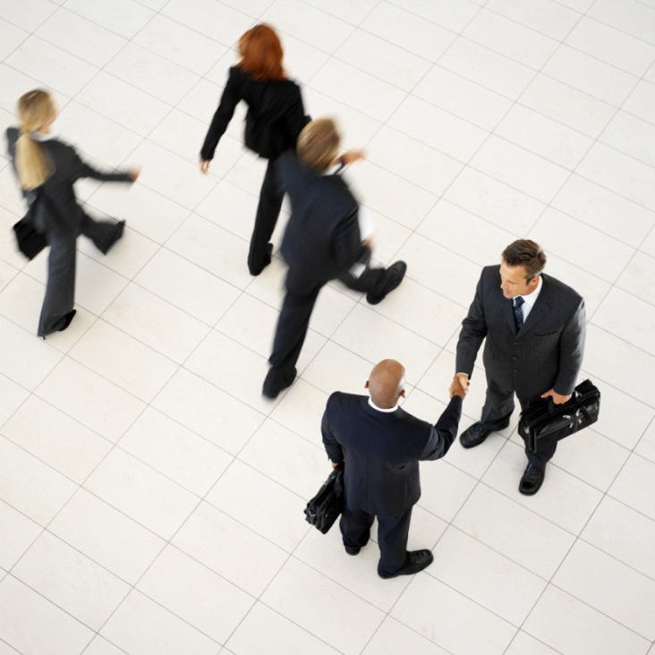
Conceptos

Slide 17
Conceptos
Los sistemas finales y conmutadores de paquetes funcionan con protocolos que controlan el envío y recepción de información a través de la red
Los estándares de Internet definen el funcionamiento de los protocolos. Se consignan en documentos llamados RFCs (Request For Comments) y son desarrollados por la IETF (Internet Engineering Task Force)

Slide 18
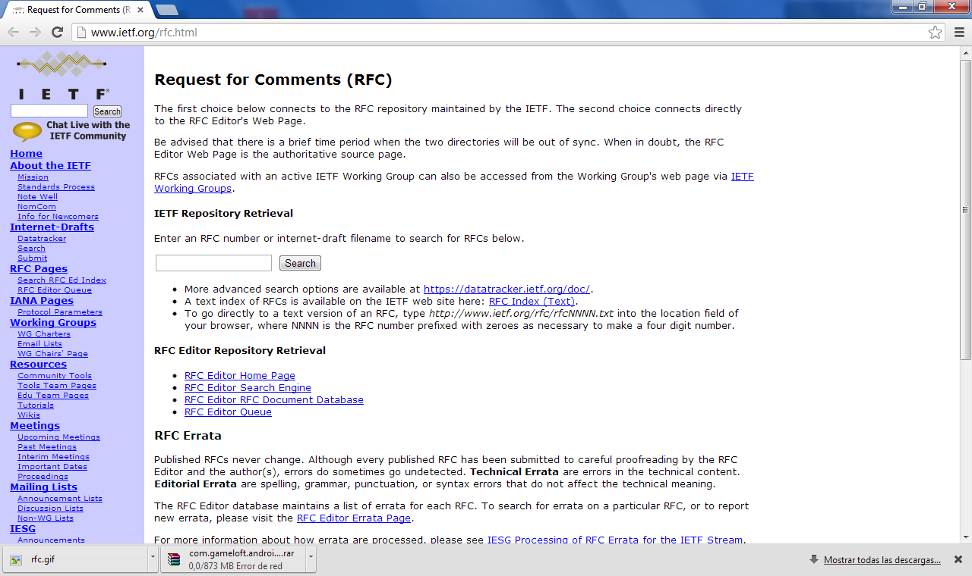
Conceptos

Slide 19
Conceptos
El diseño de protocolos de red se sustenta sobre una estructura de diseño por capas. Cada capa provee un servicio que puede ser solicitado por las capas superiores
La modularidad facilita la actualización de los componentes de un sistema

Slide 20
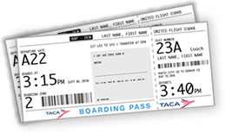
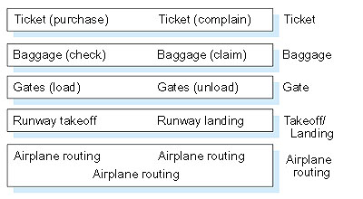
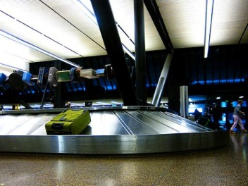

Conceptos

Slide 21
Conceptos
Un protocolo de red que opera en alguna de las capas del modelo es implementado en hardware, software o una combinación de los dos
En conjunto los protocolos de las distintas capas se conocen como la pila de protocolos

Slide 22
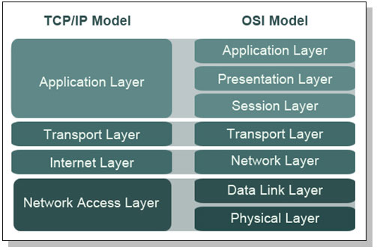
Conceptos

Slide 23
Conceptos
El Modelo TCP/IP
Fue desarrollado por el ministerio de defensa norteamericano con el objetivo de tener una red que pudiera resistir a distinto tipo de eventualidades
En un mundo conectado por diferentes tipos de medios de comunicación, el ministerio de defensa deseaba tener una transmisión de paquetes con seguridad de que la información llegara a su destino

Slide 24
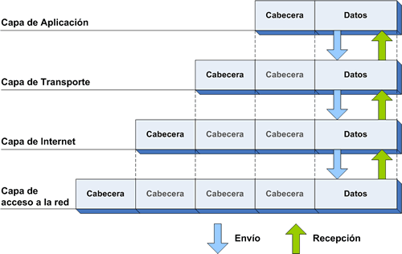
Conceptos

Slide 25
Conceptos
Capa de Aplicación
Capa donde residen la aplicaciones de red y sus protocolos de aplicación.
Al paquete de información en la capa de aplicación se le llama mensaje

Slide 26
Conceptos
Capa de Aplicación
Algunos protocolos de la capa de aplicación son: HTTP (Hypertext Transfer Protocol), SMTP (Simple Mail Transfer Protocol), FTP (File Transfer Protocol), DNS (Domain Name System)

Slide 27
Conceptos
Capa de Transporte
Transporta los mensajes de la capa de aplicación entre dispositivos finales
De ser necesario debido a los condiciones de red, puede partir mensajes largos en paquetes cortos
Al paquete de información en la capa de transporte se le llama segmento

Slide 28
Conceptos
Capa de Transporte
En Internet existen dos protocolos de transporte: TCP y UDP. TCP provee un servicio orientado a conexión. UDP provee un servicio no orientado a conexión

Slide 29
Conceptos
Capa de Red
Se encarga de enrutar los paquetes de la capa de transporte de un equipo a otro a través de una red de enrutadores
La capa de transporte entrega a la capa de red, un segmento (paquete de la capa de transporte), una dirección destino y un puerto
Al paquete de información en la capa de red se le llama datagrama

Slide 30
Conceptos
Capa de Red
El protocolo IP es un protocolo de la capa de red. Define la forma como los enrutadores y dispositivos finales interactúan con los datagramas
A esta capa también pertenecen los protocolos de enrutamiento: RIP, EIGRP, OSPF. Definen el camino que toman los datagramas a través de los enrutadores de la red

Slide 31
Conceptos
Capa de Enlace
La capa de red enruta un datagrama a través de una serie de enrutadores entre el origen y el destino
Para mover un paquete de un nodo a otro en la red, la capa de red emplea los servicios de la capa de enlace
Dependiendo del protocolo de la capa de enlace, se pueden tener servicios como: entrega en orden, corrección de error, entre otros
Al paquete de información en la capa de enlace se le llama trama (frames)

Slide 32
Conceptos
Capa de Enlace
Algunos protocolos de la capa de enlace son: Ethernet, IEEE 802.11 (Wireless LAN), FDDI (Fiber Distributed Data Interface), ARP (Address Resolution Protocol)

Slide 33
Conceptos
Capa Física
La capa de enlace mueve tramas enteras de un nodo a otro en la red
La capa física se encarga de mover bits individuales que conforman una trama, de un nodo a otro en la red
Los protocolos que se emplean en la capa física dependen del medio de transmisión. Algunos medios de transmisión son: cable de cobre, fibra óptica, ondas terrestres, ondas satelitales

Slide 34
Conceptos
Capa Física
Algunos protocolos de la capa física son: DSL, IrDA, EIA RS232, 100BASE-T, GSM, Bluetooth

Slide 35
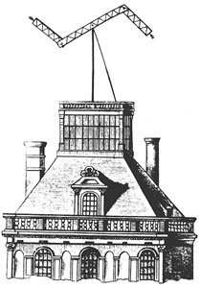
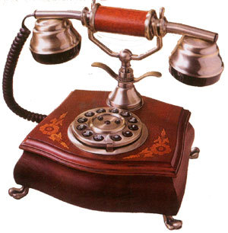
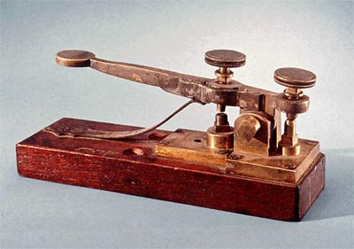
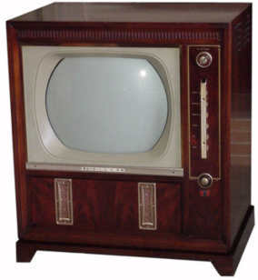
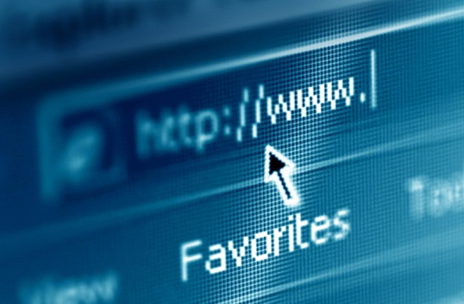
Historia
Notes:
Telegrafo Optico: - Suecia y Francia
Telegrafo: 1833 - SOS
Telefono: 1876
Television: 1937
Internet: 1969

Slide 36
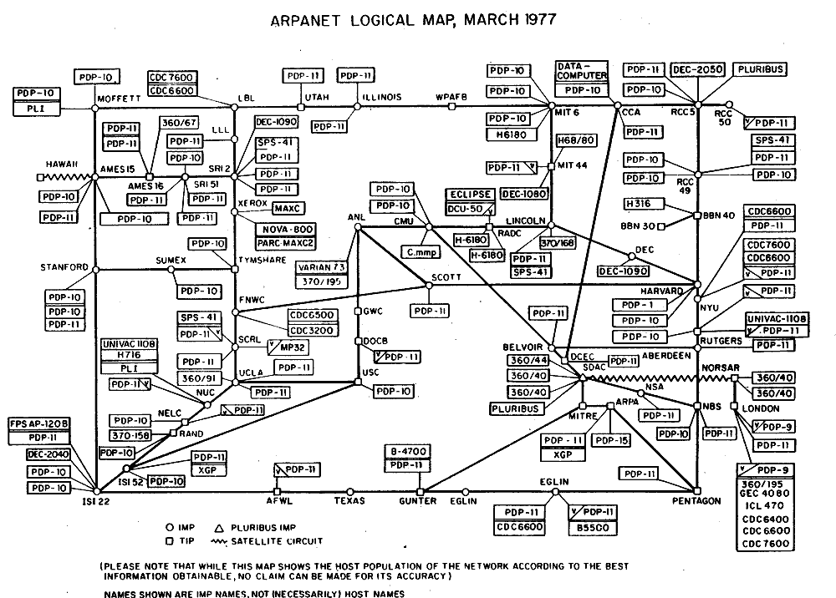
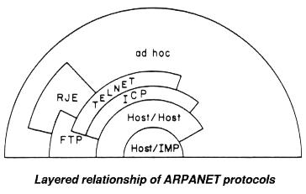
Seguridad
En los 80′s, la red se basaba en la confianza
Se permite el libre acceso a los sistemas

Slide 37
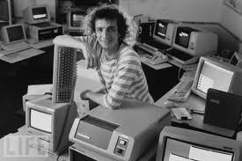
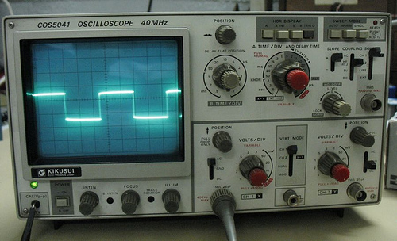
Seguridad - Personajes
Clifford Stoll
Físico y Astrónomo
En 1986 captura al hacker Markus Hess
Participa en la investigación del Gusano Morris

Slide 38
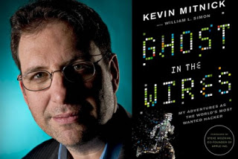
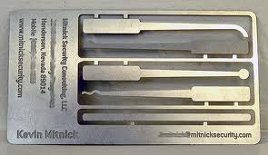
Seguridad - Personajes
Kevin Mitnick
Considerado el mayor hacker de la historia
Su último arresto se produjo el 15 de febrero de 1995, tras ser acusado de entrar en los ordenadores del Pentagono.
Notes:
La ingenieria social presenta cuatro principios básicos y comunes a todas las personas:
Todos queremos ayudar.
El primer movimiento es siempre de confianza hacia el otro.
No nos gusta decir No.
A todos nos gusta que nos alaben.

Slide 39

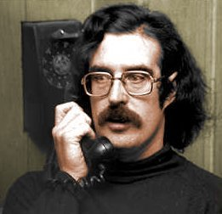
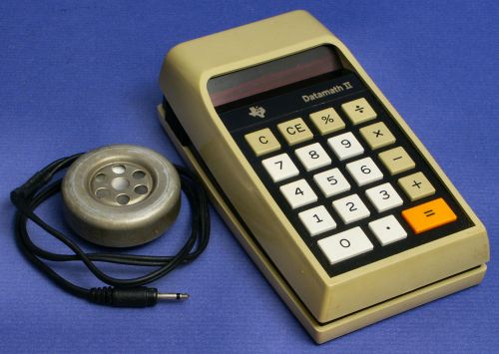
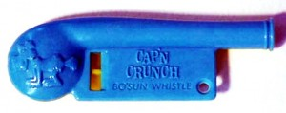
Seguridad - Personajes
John T Draper
Uno de los padres del Phreaking
Fue arrestado en 1972, acusado de fraude en contra de las compañías telefónicas.
Notes:
La ingenieria social presenta cuatro principios básicos y comunes a todas las personas:
Todos queremos ayudar.
El primer movimiento es siempre de confianza hacia el otro.
No nos gusta decir No.
A todos nos gusta que nos alaben.

Slide 40
Seguridad - Legislación
Ley 1273 del 2009
Por medio de la cual se modifica el Código Penal, se crea un nuevo bien jurídico tutelado - denominado “de la protección de la información y de los datos”- y se preservan integralmente los sistemas que utilicen las tecnologías de la información y las comunicaciones, entre otras disposiciones

Slide 41
Actividades
Consultar el RFC de alguno de los protocolos mencionados en la presentación. Consigne el formato para el envío de mensajes de ese protocolo
Consultar el documento de la ley 1273 de 2009. ¿Que menciona esta ley con respecto a la captura de información sin autorización?

Slide 42
Bibliografía
Computer Networking: A Top-Down Approach
Sexta Edición (2012)
James F. Kurose and Keith W. Ross
Using Snort and Ethereal to Master The 8 Layers Of An Insecure Network
Primera Edición (2006)
Michael Gregg, Stephen Watkins, George Mays, Chris Ries, Ronald M. Bandes, Brandon Franklin
http://www.ietf.org/rfc.html

Slide 43
Asesorías
daniel.barragan@correounivalle.edu.co
Edificio 331 – Oficina 2114

Slide 44
